Slide 1

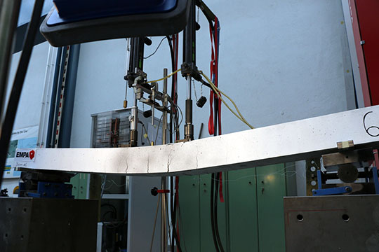
DISEÑO Y MATERIALIZACIÓN DESIGN AND REALIZATION
Semestre otoño 2022
http://www.engenhariacivil.com/ligas-metalicas-memoria-reforco-vigas-pre-esforco
02 DEFORMACIÓN EN VIGAS

Slide 2
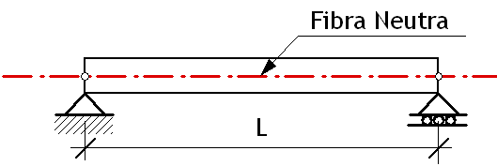
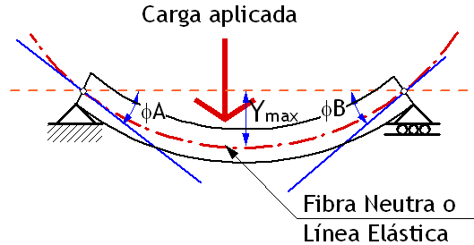
LÍNEA ELÁSTICA
VIGA SIN CARGA
VIGA CON CARGA
Notes:
Se entiende como el ejercicio de la semana, si es que hay.

Slide 3
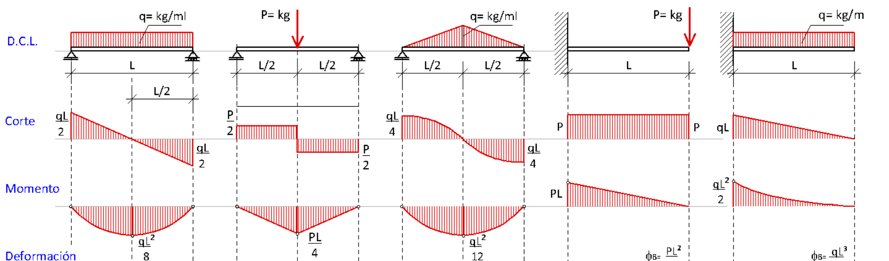
ESFUERZOS DE CORTE Y FLEXIÓN EN VIGAS ISOSTÁTICAS
VIGAS CARACTERISTICAS
Imágenes: Elaboración Arqto. J.Ch.Lou

Slide 4
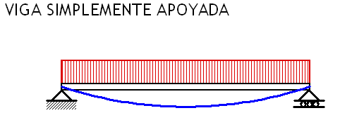
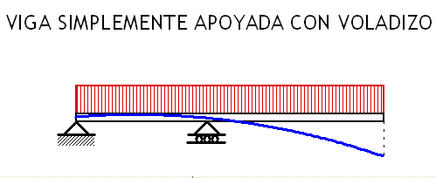
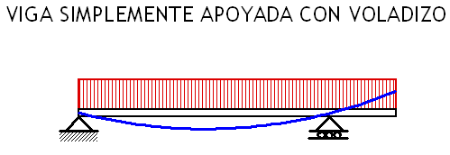
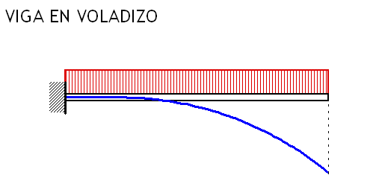
LÍNEA ELÁSTICA EN VIGAS ISOSTÁTICAS
Notes:
Se entiende como el ejercicio de la semana, si es que hay.

Slide 5
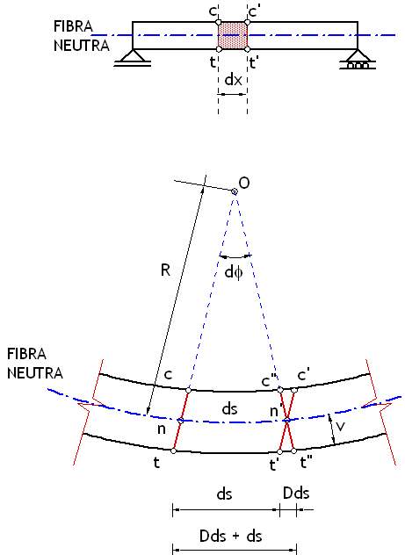
CURVATURA DE LA LÍNEA ELÁSTICA
- Ley de Hooke
- Formula de flexión
- Deformación unitaria
- Triángulos semejantes
- Arco = ángulo*R
Si ds ≈ dx
La curvatura de la línea elástica es una variable proporcional al momento flector.
Notes:
Se entiende como el ejercicio de la semana, si es que hay.

Slide 6
MÉTODO DE DOBLE INTEGRACIÓN
Ecuación diferencial de la elástica
Si...
Integrando...
Ecuación general de Pendiente
Reemplazando...
Integrando...
Ecuación general de Flecha
Notes:
Se entiende como el ejercicio de la semana, si es que hay.

Slide 7
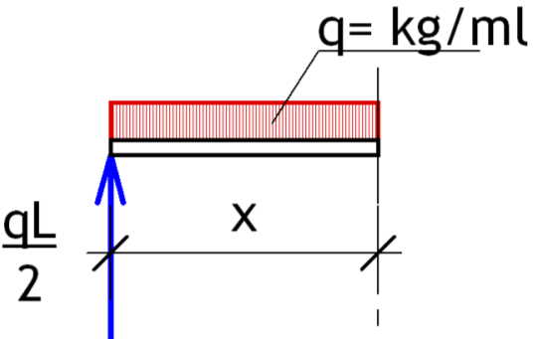
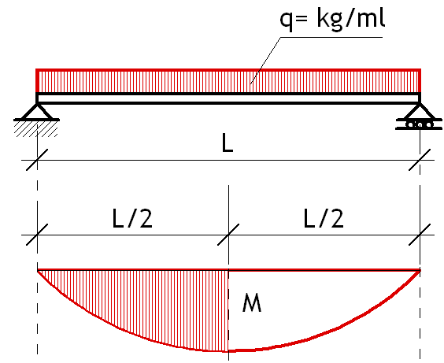
EJ. Viga simplemente apoyada con carga uniformemente repartida
Equilibrio externo: cálculo de reacciones
2. Determinar ecuación general de momento
Notes:
Se entiende como el ejercicio de la semana, si es que hay.

Slide 8
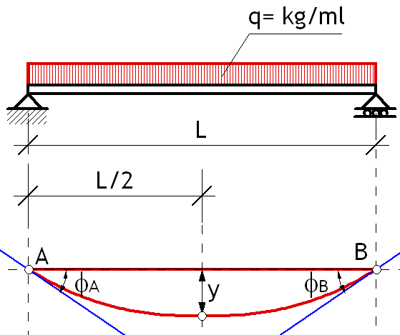
3. Definir la ecuación diferencial de la elástica.
4. Definir la ecuación general de la pendiente
5. Definir la ecuación general de la flecha
Notes:
Se entiende como el ejercicio de la semana, si es que hay.

Slide 9
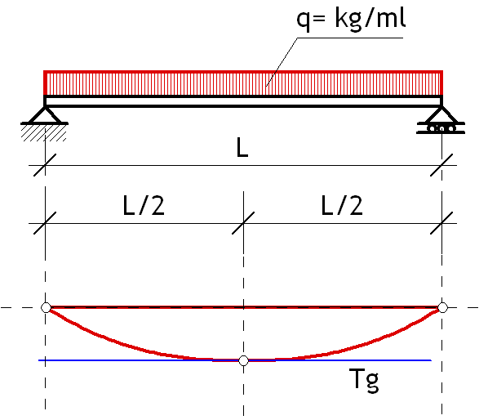
6. Despejar las constantes de integración
Para despejar C₁ ...
Notes:
Se entiende como el ejercicio de la semana, si es que hay.

Slide 10
6. Despejar las constantes de integración
Para despejar C₂
Notes:
Se entiende como el ejercicio de la semana, si es que hay.

Slide 11
7. Determinar valores característicos.
Ángulos en los apoyos...
Notes:
Se entiende como el ejercicio de la semana, si es que hay.

Slide 12
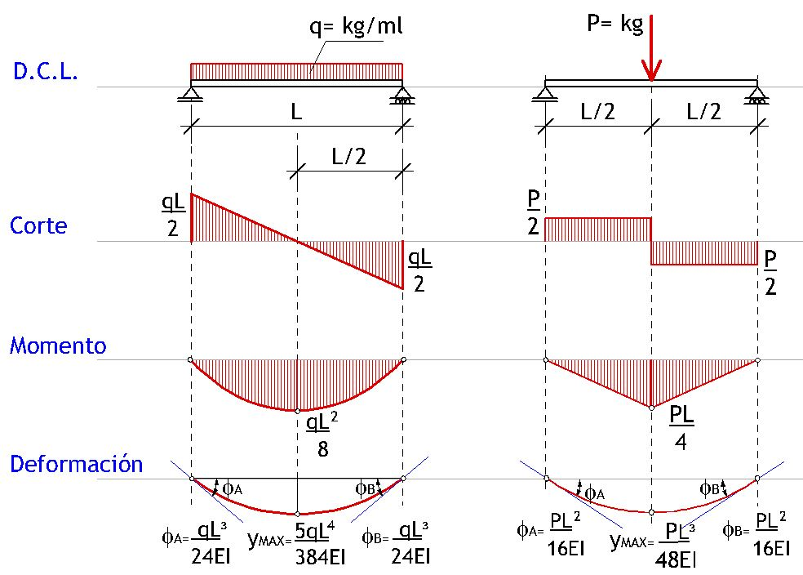
La flecha máxima...
Notes:
Se entiende como el ejercicio de la semana, si es que hay.

Slide 13
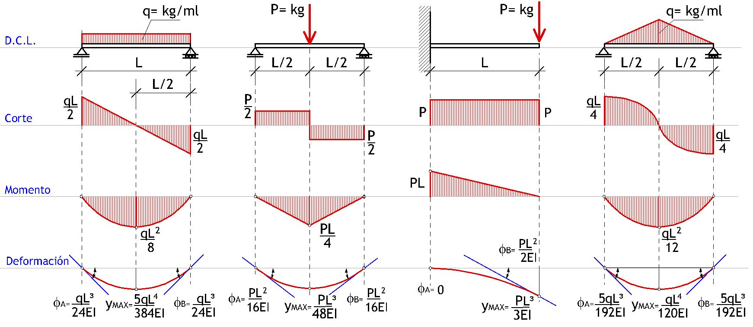
VIGAS CARACTERÍSTICAS

Slide 14
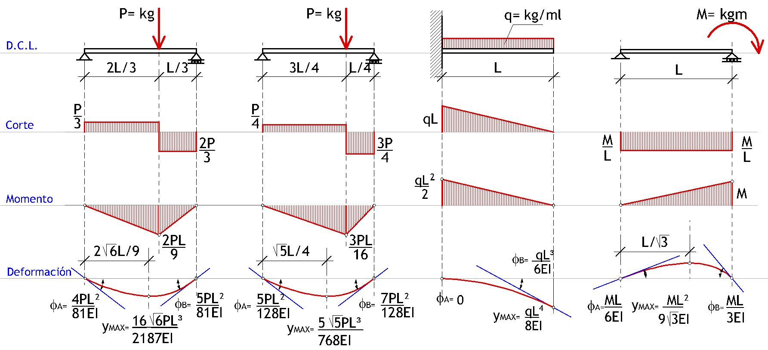
VIGAS CARACTERÍSTICAS

Slide 15
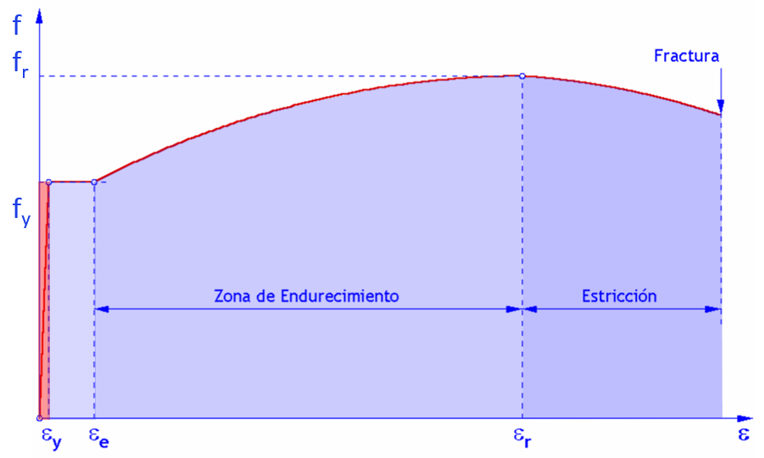
CONCEPTOS DE RESISTENCIA DE MATERIALES
GRAFICO DE TENSIÓN - DEFORMACIÓN
ZONA LINEAL-ELÁSTICA:
Tensiones y deformaciones son proporcionales. Las deformaciones son recuperables.
ZONA DE FLUENCIA, ENDURECIMIENTO Y ROTURA:
Deformaciones permanentes hasta la rotura.

Slide 16
PROPIEDADES MECÁNICAS DE LOS MATERIALES
Material |  | F_{adm} Tracción kg/cm² | F_{adm} Compresión kg/cm² | F_{adm} Flexión kg/cm² | F_{adm} Corte kg/cm² | Elasticidad kg/cm²
Acero | A240ES | 1440 | 1440 | 1440 | 960 | 2.100.000
 | A270ES | 1620 | 1620 | 1620 | 1080 | 2.100.000
 | A440-280H | 1400 | 1400 |  |  | 2.100.000
 | A630-420H | 2100 | 2100 |  |  | 2.100.000
Hormigón | G15 |  | 50 |  |  | 180.000
 | G20 |  | 67 |  |  | 210.000
 | G25 |  | 83 |  |  | 235.000
 | G30 |  | 100 |  |  | 257.000
Madera | Pino radiata | 40 | 65 | 54 | 4 | 89.000
 | Eucaliptus | 102 | 130-41 | 170 | 14,5 | 106.000
Ladrillos | Hecho a mano |  | 5 |  | 0,5 | 5.000 - 10.000
 | Hecho a máquina |  | 15-20 |  | 1,5 | 10.000 - 20.000

Slide 17
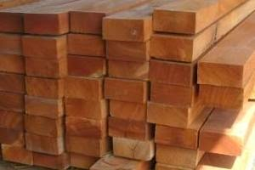
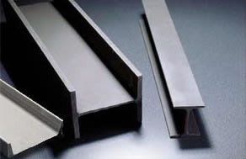
DIMENSIONAMIENTO EN MATERIAL HOMOGÉNEO
- Diseño por resistencia dado por la f_{adm} de los materiales.
- Diseño por deformación dado por la y_{adm} indicada en las normas vigentes:
NCh 1198 Of.2006 Madera – Construcciones en madera - Cálculos
NCh 427 Cr.1977 Especificaciones para el cálculo de estructuras de acero para edificios
http://2.bp.blogspot.com
http://www.taringa.net
f_{adm} = 54 kg/cm²
f_{adm} = 1440 kg/cm²
y_{adm} = L cm /300 Vigas de piso
y_{adm} = L cm /300 Vigas corrientes de piso

Slide 18
DISEÑO EN FLEXIÓN SIMPLE
f_{adm} ≥ f_{t}
f_{adm} ≥ M
W
Siendo:
f (kg/cm²) Tensión de flexión
M (kgm) Momento flector
W (cm³) Momento resistente de la sección transversal
f_{adm} (kg/cm²) Tensión admisible del material
f_{t} (kg/cm²) Tensión de trabajo

Slide 19
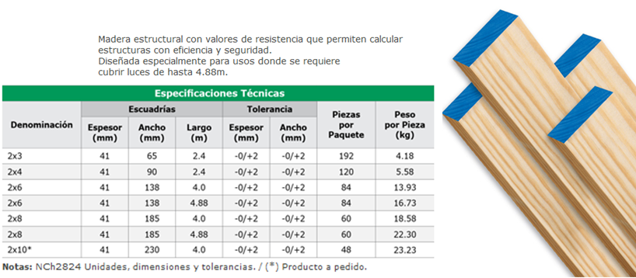
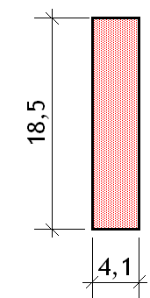
DISPONIBILIDAD DEL MATERIAL
ÁREA
RADIO DE GIRO
CENTROIDE
MOMENTO RESISTENTE
INERCIA
Fuente: www.arauco.cl

Slide 20
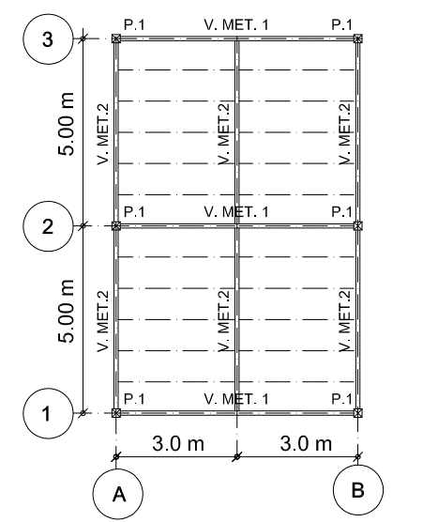
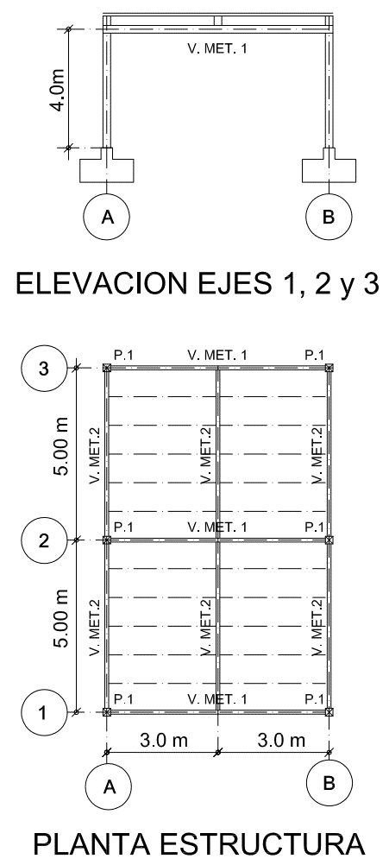
EJEMPLO: DISEÑO EN MADERA
- Diseño del envigado en madera
- Carga cubierta + carga nieve: 125 kg/m²
q = 0,83 m * 125 kg/m² = 103,75 kg/m
L = 3,0 m

Slide 21
Valores máximos de cortante y momento
q = 103,75 kg/m
L = 3,0 m
V = qL/2 = (103,75 kg/m * 3 m)/2 = 155,63 kg
V = 155,63 kg
M = qL²/8 = (103,75 kg/m * (3 m)²)/8 = 116,72 kgm
M = 116,72 kgm

Slide 22
Diseño por resistencia
Diseño en madera
f_{adm}=54 kg/cm²
M = 116,72 kgm
W = M/f = 11672 kgcm/54 kg/cm²
W = 216,15 cm³
W = bh²/6
b = 2” h=?
W = (4,1 cm * h²)/6 = 216,15 cm³
h = 17,8 cm
h = 8”
2” x 8”

Slide 23
Verificación por deformación
y_{max}= 5qL⁴/384EI
2” x 8”
y_{adm}= L/300
I = (4,1 cm * (18,5)³)/12
I = 2163,3 cm⁴
300 cm 5 * 1,0375 kg/cm * (300 cm)⁴
>
300
384 * 89.000 kg/cm² * 2163,3 cm⁴
1 cm > 0,57 cm
Se verifica que SI sirve
q = 103,75 kg/m
L = 3,0 m

Slide 24
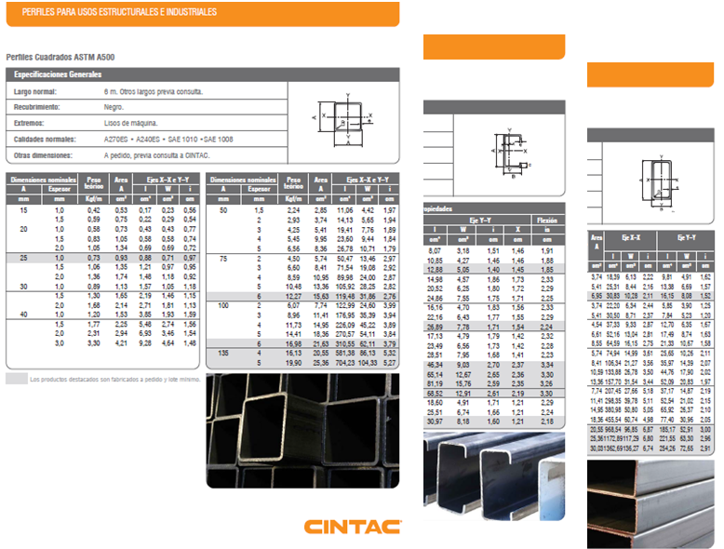
DISPONIBILIDAD DEL MATERIAL

Slide 25
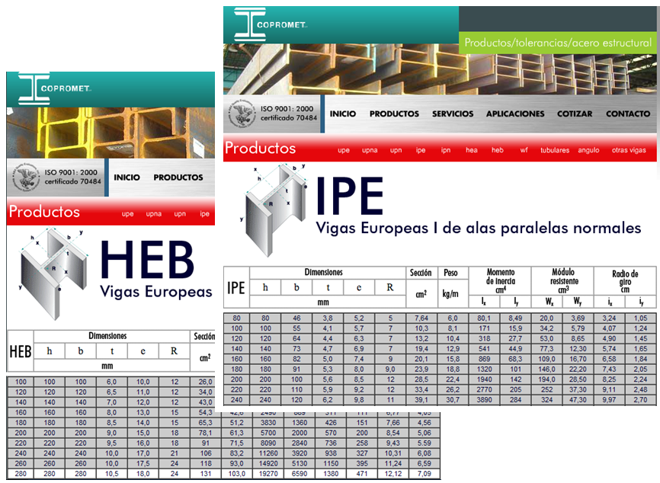
DISPONIBILIDAD DEL MATERIAL

Slide 26
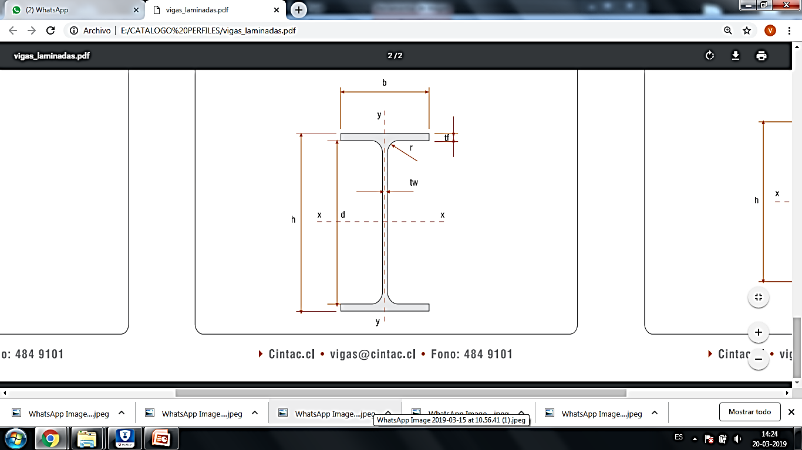
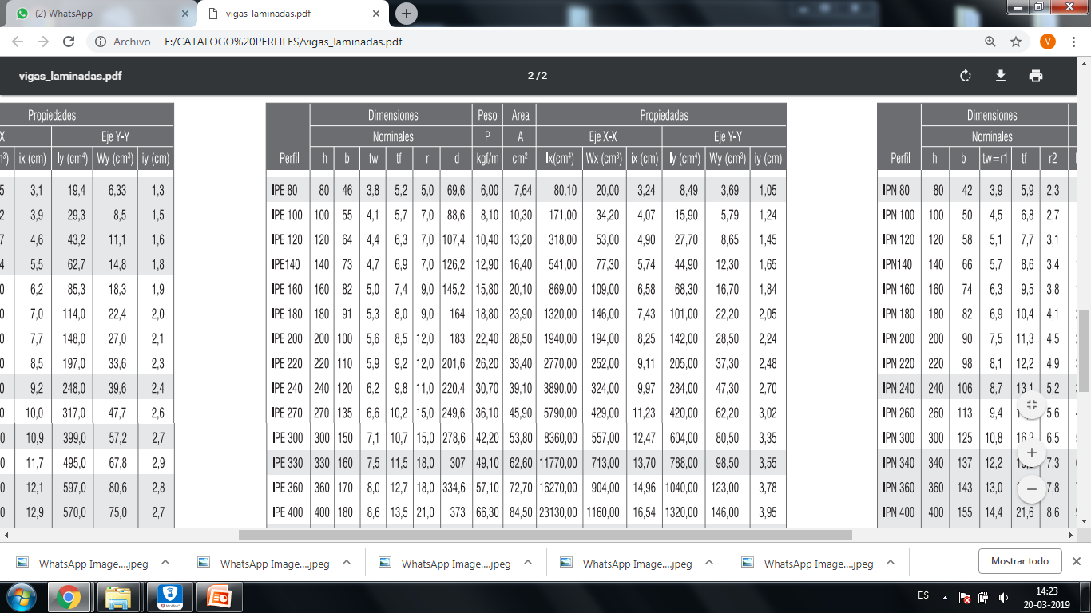
DISPONIBILIDAD DEL MATERIAL

Slide 27
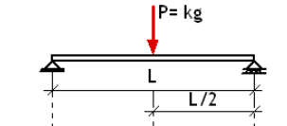
EJEMPLO: DISEÑO EN ACERO
- Diseño de la viga metálica 1
- Carga cubierta + carga nieve: 125 kg/m²
P = 3,0 m * 5,0 m * 125 kg/m² = 1875 kg
L = 6,0 m

Slide 28
Valores máximos de cortante y momento
P = 1875 kg
L = 6,0 m

Slide 29
Diseño por resistencia
Diseño en acero
f_{adm}=1440 kg/cm²

Slide 30
Verificación por deformación
y_{adm}= L/300
Se verifica que SI sirve

